Slide 1
DENAR

Slide 2
BANKOVCI
5 € 100 €
10 € 200 €
20 € 500 €
50 €

Slide 3
KOVANCI
1 c 10 c 1 €
2 c 20 c 2 €
5 c 50 c

Slide 4
1 evro = 100 centov 1 € = 100 c
50 c + 50 c = 100 c = 1 €

Slide 5
2 c + 2 c + 2 c + 2 c = 8 c (centov)

Slide 6
20 c + 2 c + 2 c = 24 c (centov)

Slide 7
5 c + 2 c + 2 c = 9 c (centov)

Slide 8
20 c + 20 c + 20 c + 20 c = 80 c (centov)

Slide 9
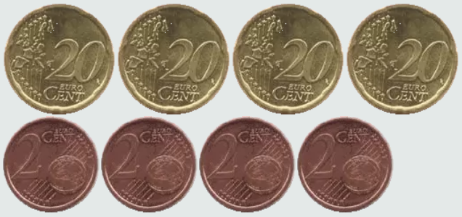
20 c + 20 c + 20 c + 20 c + 2 c + 2 c +
2 c + 2 c = 88 c (centov)

Slide 10
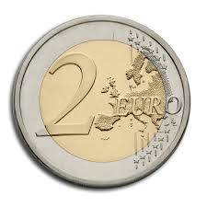
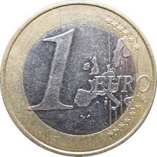
2 € + 2 € + 1 € = 5 €

Slide 11
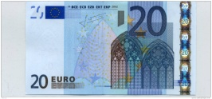
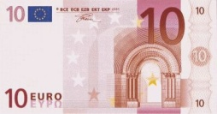
20 € + 10 € + 10 € = 40 €

Slide 12
10 € + 5 € + 2 € = 17 €

Slide 13
20 € + 2 € + 2 € + 2 € = 26 €

Slide 14
V zvezek nariši evre, s katerimi bi plačal:
83 c 9 € 46 c 57 €

